Slide 1
บทที่ 10 Telecommunications and Utilities
สมาชิกกลุ่ม
นายจิรพงษ์ วัฒนธรรม 49050909
นายนที เสงี่ยม 49051022
นายพนัส สุนทรไพบูลย์กุล 49051113
นายสุกิจ เบญจางจารุ 49051253
นายธนภัทร สุวรรณนิกรกุล 49054190

Slide 2
Introduce
Design Dimensional Model จากจุดที่มีความผิดปกติ
What’s wrong with this picture.
ใช้ Billing ของธุรกิจ Telecommunication เป็น Basis Case Study
Geographic Location Dimension

Slide 3
Telecommunication Case Study
สมมติให้คุณเป็นหนึ่งในทีมออกแบบ Data Warehouse ของบริษัทการสื่อสารไร้สายขนาดใหญ่บริษัทหนึ่ง
บริษัทมีแนวคิดให้ใช้ Data Warehouse ในการบริหารข้อมูล
โดยทีมออกแบบได้ระบุ Core Business Process หลายๆอันและจำนวน Dimension ที่ใช้

Slide 4
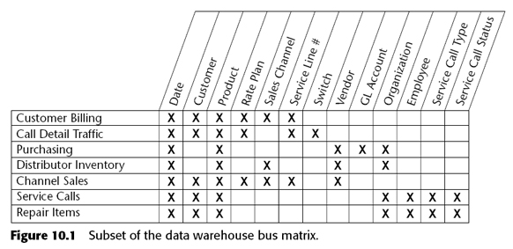
Data Warehouse Bus Matrix

Slide 5
Business Process
ฝ่ายบริหารต้องการที่จะดู
รายได้จากลูกค้า
รายได้จากตัวแทนจำหน่าย
รายได้จาก Rate Plan
ซึ่งทีมออกแบบรู้สึกว่าเป็นไปได้ที่จะนำ Data Warehouse Bus Matrix ข้างต้นมาใช้แก้ปัญหาใน Business Process นี้

Slide 6

Billing Every Month
Bill
Service Line 1 RatePlan1
Service Line 2 RatePlan1
Service Line 3 RatePlan2
Service Line 4 RatePlan3

Slide 7
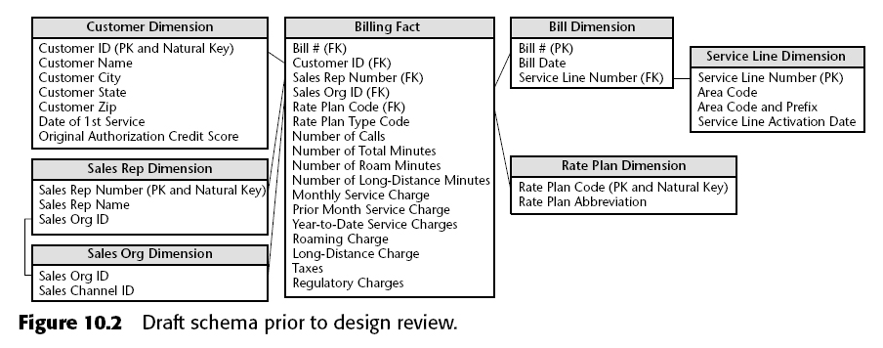
Fact table ที่ทีมงานออกแบบ
โดยให้ Grain คือ 1 แถวแสดงถึง 1 Bill ในแต่ละเดือน

Slide 8
การพิจารณาและตรวจสอบการออกแบบทั่วไป
ตัวอย่างปัญหาที่จะพบได้บ่อยครั้ง
คำแนะนำที่สามารถช่วยในการคลี่คลายปัญหาที่เกิดได้

Slide 9
Granularity
Q: เรามักจะได้คำตอบที่ไม่สอดคล้องกับคำถาม จากทีมผู้พัฒนา
A: ควรจะกำหนด Grain ให้กระชับและเข้าใจง่าย เพื่อให้ทีมออกแบบกับผู้ประสานงานทางธุรกิจ เข้าใจตรงกัน

Slide 10
Granularity
ควรจะกำหนด Granularity ให้ละเอียดที่สุดเท่านี้จะทำได้ใน Business Process ที่สนใจอยู่
* การลงรายละเอียดข้อมูลในระดับที่ลึกที่สุดไม่ได้หมายความว่าเราจะได้ข้อมูลที่มีความละเอียดจำนวนมากแต่เราต้องใช้ข้อมูลระดับที่เหมาะสมกับการใช้งานต่างหาก

Slide 11
Fact Granularity
Q: ความพยายามที่จะเพิ่มประสิทธิภาพและลดความซับซ้อนนั้น บางครั้งก็อาจจะทำให้ต้องใส่ข้อมูลยอดรวมต่างๆไว้ใน Fact Table ด้วย
A: ตรงนี้เป็นส่วนที่สร้างปัญหา เนื่องจากข้อมูลไม่มีคุณสมบัติ additive (ไม่สามารถบวกรวมได้ เช่น วัน/เดือน/ปี) ซึ่งจะเกิดปัญหาในกรณีที่มี Bill ซ้ำกันทำให้ค่า year-to-date รวมกันทำให้ค่าที่ได้ไม่สื่อความหมาย

Slide 12
Dimension Granularity
Q: การใช้ Snowflaking หรือ Normalization ในการจัดเก็บ Dimension Table จะช่วยให้ลดพื้นที่ ในการเก็บข้อมูลแต่จะทำให้การ Query ช้า
A: ในแต่ละ Dimension จะเชื่อมต่อกับ Fact อยู่ โดยใช้ 1 Attribute ในการเชื่อมนั้นคือ Key

Slide 13
Date Dimension
Q: บางครั้งทีมออกแบบมักจะนำข้อมูลเวลาและวันที่แยกลงไปใน Fact ต่างๆซึ่งจริงๆแล้วเป็นเรื่องที่ไม่เหมาะสม
A: การนำไปใส่ไว้ใน Fact ทำให้ยากที่จะรู้ว่าเป็นวันที่ของอะไร
แนะนำให้มี Date Dimension อันเดียว
โดยเลือกเฉพาะ Date ที่ใช้มาใส่ใน Date Dimension

Slide 14
ใช้ Fixed Time-Series Bucket แทน Date Dimension
นักออกแบบบางคนจะพยายามหลีกเลี่ยงการใช้งาน Date Dimension
สำหรับการแสดงข้อมูลของพวกช่วงเวลาของแต่ละเดือนบนข้อมูลแถวนึงของตาราง month fact
มีการเก็บข้อมูลแยกไปเดือนๆไปทั้งหมด 12 เดือน
ปัญหาหลายๆอย่าง เช่น
การเขียนโค้ดที่ไม่ยืดหยุ่น
ตัวจัดการข้อมูลนั้นไม่ใช่เป็น Database แต่เป็น Application
ไม่มี Date Dimension ที่จะนำข้อมูลมาลงใส่บนปฎิทินได้
Fixed Slot จะไม่มีประสิทธิภาพหากมีข้อมูลมาก (ไม่ครบทุกเดือน)

Slide 15
Degenerate Dimension
Q: พบว่ามี Dimension ใดที่มีจำนวนแถวใกล้เคียงกับ Fact
A: เป็นสัญญาณเตือนว่าน่าจะมีDegenerate Dimension ซ่อนอยู่ใน Dimension ที่เราสร้าง

Slide 16
Degenerate Dimension
การเก็บข้อมูลการชำระเงิน (Transaction) โดยเก็บเพียง หมายเลขการชำระไว้
เป็นการเก็บแบบ Degenerate Dimension
บางครั้งทีมออกแบบจะทำการสร้าง Dimension แยกออกมา ซึ่งจะเก็บรายละเอียดต่างๆ เช่น วันที่ ประเภท

Slide 17
Dimension Decodes and Descriptions
การระบุตัวตนและการใช้รหัสใน Dimension Table ควรจะสอดคล้องกันเพื่อให้ง่ายต่อการถอดรหัส เพื่อไม่ให้เกิดการเข้าใจผิด

Slide 18
Surrogate Keys
แทนที่จะใช้ Key หรือ ID ที่มีมาให้กับ Database เดิม แนะนำให้สร้าง Surrogate Keys ไว้ใน Dimension
ข้อมูลเพิ่มเติมสามารถกลับไปดูได้ที่บทที่ 2

Slide 19
Dimension มากหรือน้อยไปหรือเปล่า?
Dimension ที่ได้จะอยู่ระหว่าง 5 ถึง 15 Dimension
หากออกแบบแล้วได้ 2-3 Dimension อาจจะต้องไปหาข้อมูลเพิ่มเติมจากบทที่ 9
ถ้าหากออกแบบแล้วได้ถึง 25-30 Dimension นั้นสามารถศึกษาเพิ่มได้ที่บทที่ 2 และ 5 เพื่อลดจำนวน Dimension

Slide 20
Draft Design Exercise Discussion
เริ่มพิจารณาจาก Granularity ของ Fact Table
หน่วยที่เล็กที่สุดควรจะเป็นข้อมูลของ Service Line ในแต่ละ Bill
สนใจที่ Bill Dimension และ Service Line ที่ถูกเชื่อมโยงด้วย Service Line Number
*เปลี่ยนหน่วยที่เล็กที่สุดเป็น หน่วยต่อ Service Line ต่อ Bill

Slide 22
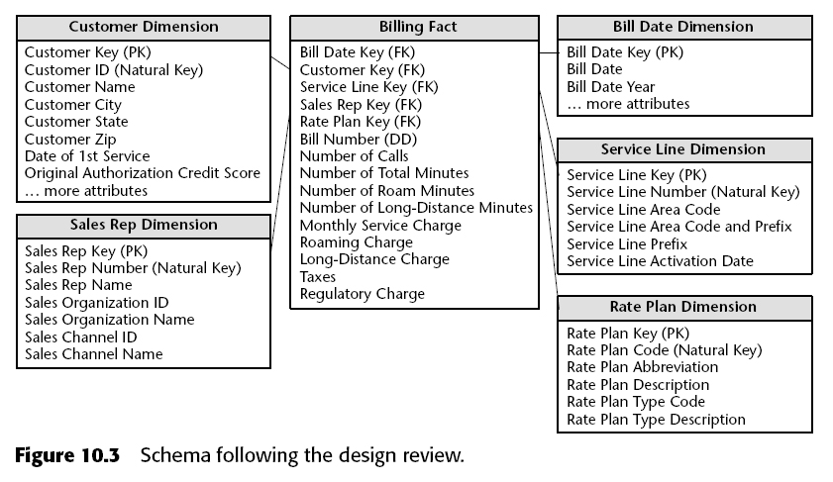

Slide 23
Draft Design Exercise Discussion
การย้าย Service Line Key เข้าไปยัง Fact Table นั้น
ทุกครั้งที่นำข้อมูลจริงใน Bill มาใส่เข้าไปใน Fact Table ข้อมูลดังกล่าวจะถูกนำมาใส่ใน Bill Date Dimension ด้วย
Bill Date Dimension มีจำนวนข้อมูลใกล้เคียงหรือเท่ากันกับ Fact Table
แก้ปัญหาด้วยการมองว่า Bill Date Dimension เป็น Degenerate Dimension

Slide 25
การเชื่อมตารางที่ซ้ำซ้อนกันที่ Sale Rep Dimension และ Sale Org Dimension
Sale Rep นั้นมีความสัมพันธ์แบบ Snowflaked
ซึ่ง Snowflaked นั้นไม่เป็นที่ต้องการ
เราจึงยุบรวมตารางทั้ง 2 เข้าด้วยกัน และใส่ข้อมูลเพิ่ม โดยเพิ่ม Attributes ใน Sale Rep Dimension แล้วลบ Sale Org Key ออกจาก Fact Table

Slide 28
เดิมไม่ได้ออกแบบให้ Rate Plan เก็บข้อมูลในลักษณะคำอธิบาย
ข้อมูลประเภทนี้เป็นข้อมูลที่มีประโยชน์
แต่ใช้พื้นที่ในการเก็บภายใน Fact Table ที่มากกว่าการเก็บ Surrogate Key ที่มักเป็นตัวเลข
เราจึงเพิ่ม Attribute เข้าไปใน Rate Plan Dimension Table

Slide 30
Surrogate Key ที่ใช้ยังไม่มีความสอดคล้องกันนัก (ID เชื่อมกับ Key)
หลายๆ Table ยังคงใช้ System Key เป็น Primary Key
เราจึงเพิ่ม Surrogate Key สำหรับทุกๆ Dimension เข้าไป
เป็น Primary Key แทนและ เป็น Foreign Keys ใน Fact Table

Slide 32
Year-to-Date อยู่ใน Fact Table
โดยเริ่มแรกนั้นเราใส่ Attribute Year-to-Date นี้เข้าไปเพื่อให้ง่ายต่อการดึงข้อมูลมาใช้
Year-to-Date นี้ จำเป็นต้องมีการ Update บ่อยๆ คือ ทุกวัน ทำให้เป็นสาเหตุของ error ต่างๆ
จึงตัด Attribute นี้ออกไป โดยถ้าหากต้องการค่า Year-to-Date ก็สามารถหาได้จาก Date Dimension

Slide 34
Finally
ในที่สุดการออกแบบก็เสร็จสมบูรณ์
หลงเหลือบางอย่างที่ต้องจัดการต่อ เช่น การรับมือกับการเปลี่ยนแปลง Attributes ภายใน Dimension

Slide 35
Geographic Location Dimension
โทรศัพท์แห่งหนึ่งซึ่งมีการโยงสายเครือข่ายไปยังจุดต่างๆ
มักมีการพัฒนาด้าน Location ที่ดี
ทำให้ใน Dimension ต่างๆ มีข้อมูลด้านภูมิศาสตร์ของ Location ที่แม่นยำ
อยู่ในรูปของถนน เมือง รัฐ หรือรหัสไปรษณีย์ หรือแม้กระทั่ง พิกัดละติจูด ลองจิจูด

Slide 36
Geographic Location Dimension
เราจะสร้าง Single Master Location Table โดยใช้เทคนิค Dimension Role-Playing
Location Table นั้นควรจะเป็นส่วนหนึ่งของ
service line telephone number
อุปกรณ์เครื่องใช้และอุปกรณ์ด้านเครือข่าย
ที่ดินและสิ่งปลูกสร้าง
service location
ที่อยู่จัดส่งของ
สิทธิผ่านทาง
ที่อยู่ของลูกค้าและพนักงาน

Slide 37
Location Outrigger
Location เป็นหนึ่งในไม่กี่แบบที่เราสนับสนุน Snowflakes Outriggers
กรณีที่แต่ละ Dimension มี Location เป็นของตนเอง
แนะนำให้ join จากแต่ละ Dimension ที่ต้องการอธิบาย Location ไปยัง Clone ของ Location Table ซึ่งการสร้าง Location Clone นั้นเหมือนกับที่ได้อธิบายไว้ในบทที่ 5 ในการสร้าง Date Role-Playing Dimension

Slide 38
Location Outrigger
ข้อดีของการทำเช่นนี้คือเมื่อเราต้องการเพิ่มเติมข้อมูลด้านประชากรลงไปใน Geographic Dimension ในภายหลัง เราจะได้ทำในที่เดียว
ถ้าหาก Location ในแต่ละ Dimension ซ้ำกันเพียงเล็กน้อย เราไม่จำเป็นต้องเสียเวลากับวิธีนี้
ในสถานการณ์นี้เราจะยอมจ่าย Performance ในการแยก Location ทั้งหมดที่แตกต่างกันออกไปอยู่ในแต่ละ Dimension
เรายังคงต้องยึดถือหลักการในการออกแบบสองข้อ นั่นคือการใช้งาน และ ประสิทธิภาพ

Slide 39
Leveraging Geographic Information System
Data Warehouse แบบธรรมดาจำนวนน้อยสามารถทำได้อย่างมากเพียงแค่แสดงที่อยู่เท่านั้น
GIS Tool รับข้อมูลและแปลงข้อมูลของที่อยู่หรือเส้นทาง ให้อยู่ในรูปพิกัดทางภูมิศาสตร์ได้
ช่วยส่งเสริมการออกแบบและเพิ่มคุณสมบัติที่ช่วยขยายการวิเคราะห์ข้อมูลได้อย่างมากผ่าน GIS
GIS Tool ทำให้เราสามารถใช้ประโยชน์จากข้อมูลที่มีอยู่

Slide 40
Leveraging Geographic Information System
เราสามารถสร้างเครื่องมือแสดงผลกราฟฟิกที่แสดงผลข้อมูล แบบสองมิติบนแผนที่ ซึ่งเราไม่สามารถหาได้จากตารางหรือรายงาน
เราสามารถตั้งคำถามเชิงภูมิศาสตร์กับข้อมูล ใน Database ได้เช่น “หาสายเครือข่ายหรือ สวิตช์ที่อยู่ภายในหรืออยู่ใกล้กลุ่มประเทศที่กำหนด”

Slide 41
Leveraging Geographic Information System
กระบวนการที่จะรวบรวมข้อมูลเพื่อเพิ่มคุณภาพของข้อมูลนั้นขึ้นอยู่กับชนิดของ GIS Tool
เริ่มจากการแปลงข้อมูลดิบของที่อยู่ให้อยู่ในรูปของ parsed form (parsed address)
Geocoder จะจับคู่ parsed address เข้ากับพิกัดทางภูมิศาสตร์ใน standard street network database
จะได้ location object ที่สามารถนำมา plot และแสดงผล

Slide 42
What is the IBM Telecommunications Data Warehouse?
IBM’s Telecommunications Data Warehouse (TDW) enables Operators to build data warehouse solutions to suit their specific needs. TDW includes all of the key components required for the core of a data warehousing solution.
The TDW comprises a flexible and scalable data warehouse infrastructure, enabling Operators to build a comprehensive data warehouse solution through phased development. This solution enables the rapid delivery of high business value by initially focusing on the business areas offering the greatest returns and feasibility, while building within a proven technical warehousing architecture.

Slide 43
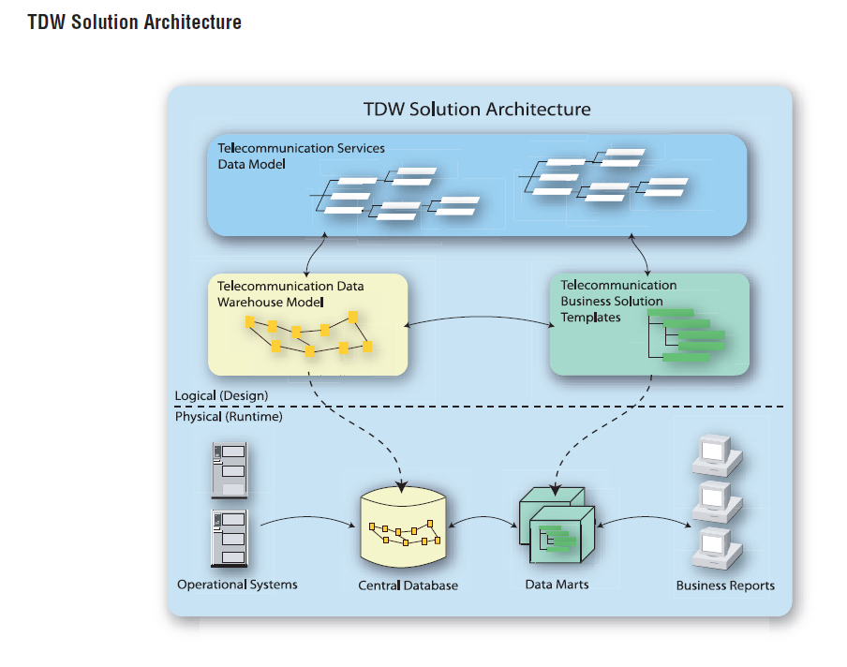

Slide 44
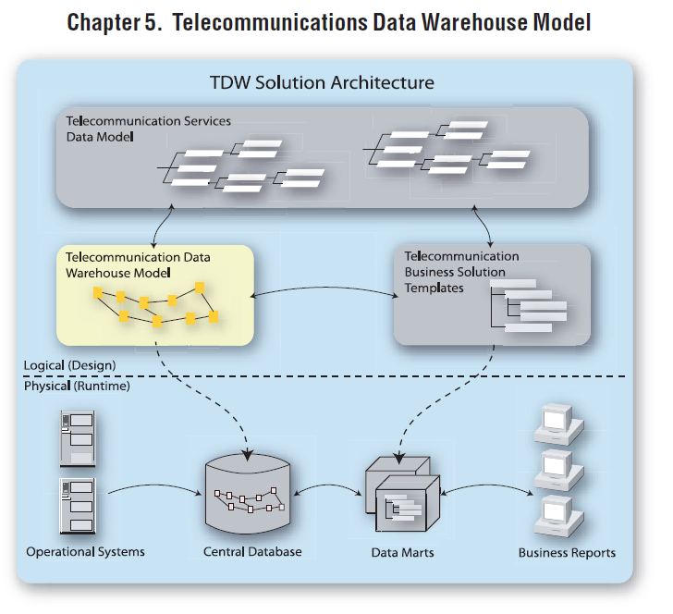

Slide 45
What is the Telecommunications Data Warehouse Model?
The Telecommunications Data Warehouse Model (TDWM) provides Operators with both the content and the infrastructure to support the provision of clean, rationalized and easily accessible data from a central information repository. It allows Operators to exploit the potential of information previously locked in legacy systems and summarized in distributed data marts in accessible to most business users.

Slide 46
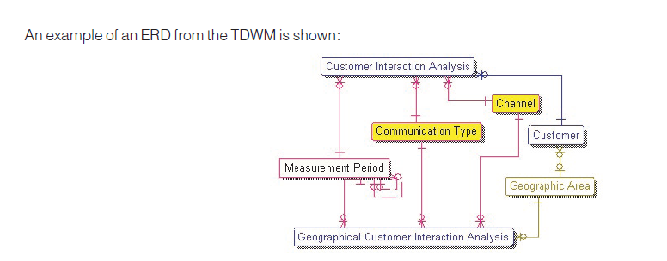

Slide 47
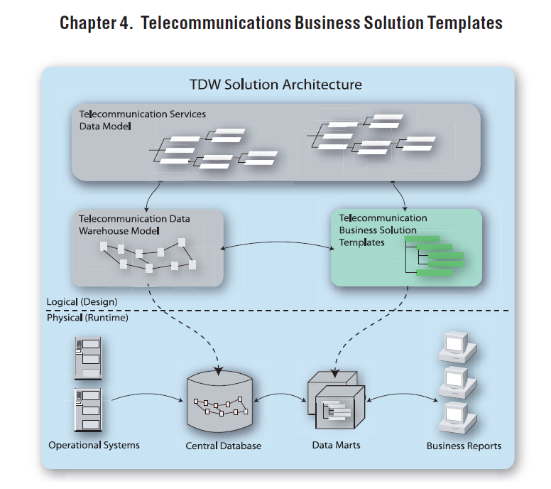

Slide 48
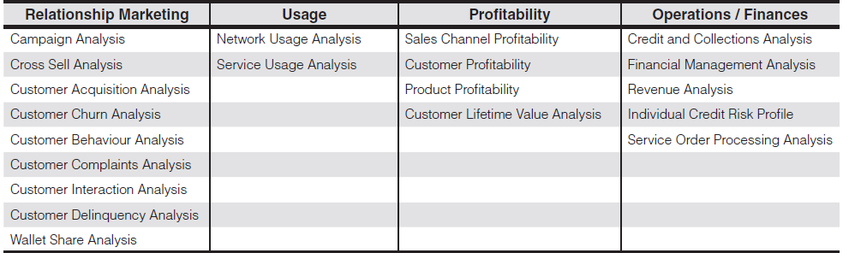
The Four Business Areas The TDW Solution contains more than 20BST’s covering four business areas.

